Slide 1
Guía instalación codeblocks para InstaFilm
Juana Mendoza

Slide 2

Descargar CodeBlocks
http://www.codeblocks.org/downloads/26

Slide 3
Descarga el compilador
Solo para Windows: Hay que descargar GNU gcc++, debido a que el compilador que trae por defecto CodeBlocks, MinGW C++ 32 bits, no soporta funciones, como por ejemplo, to_string
https://sourceforge.net/projects/mingw-w64/

Slide 4
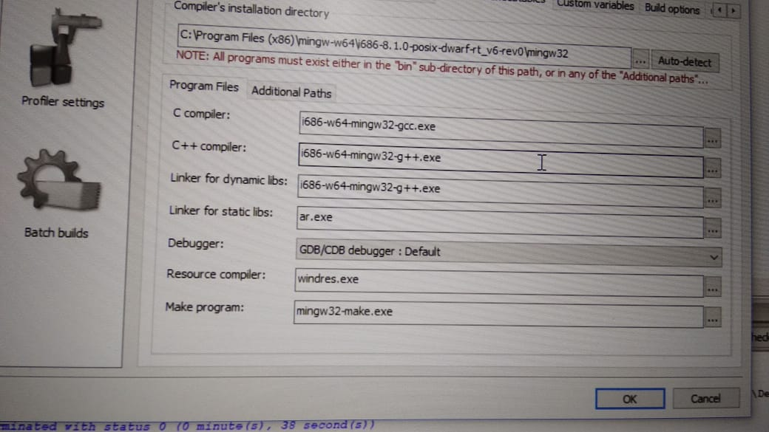
Configurar rutas compilador en CodeBlocks Windows

Slide 5
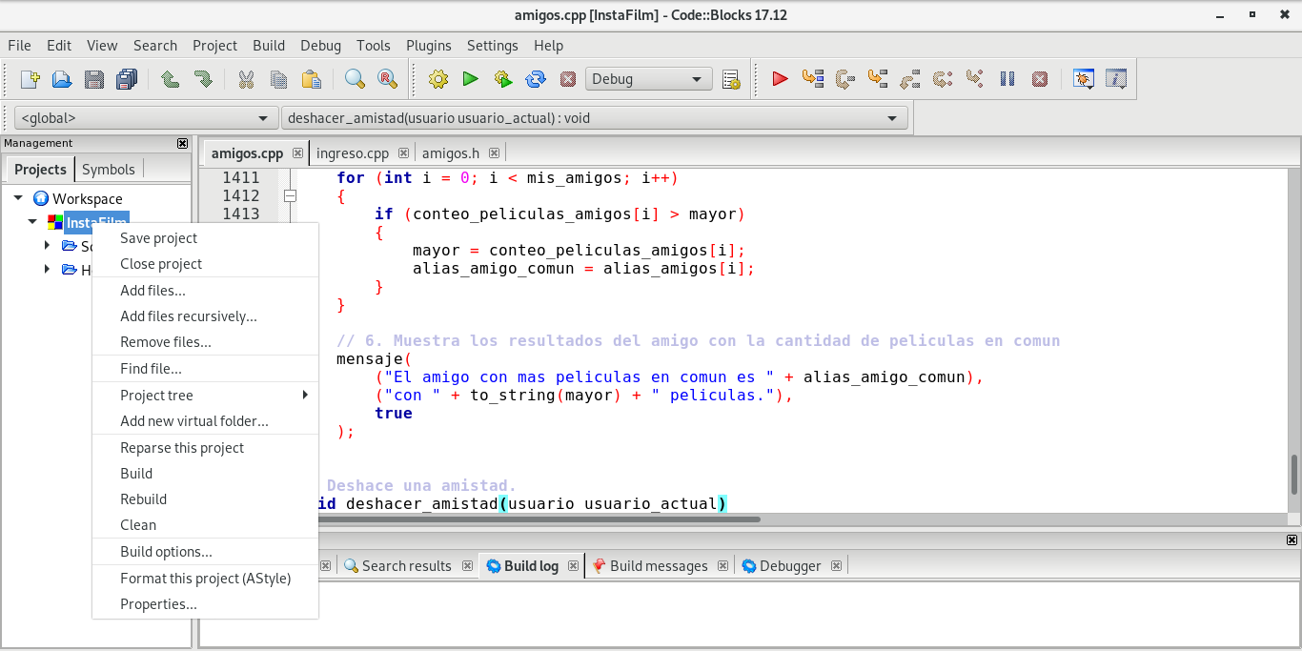
Configurar rutas de InstaFilm

Slide 6
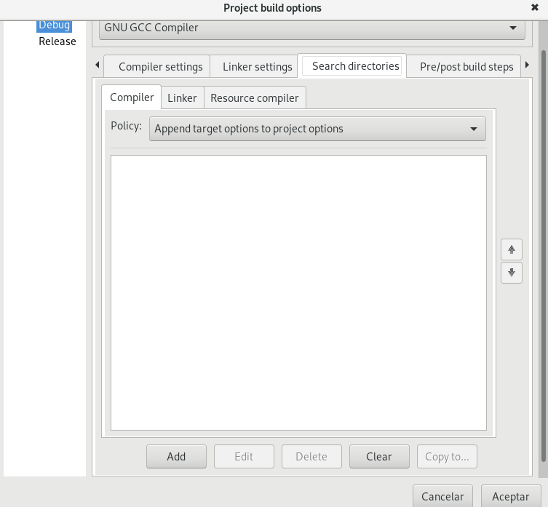
Search directories

